Slide 1
La Base d’Adresse Nationale
Mise en œuvre départementale

Slide 2
UN PARTENAIRE ESSENTIEL DE L’ADRESSE
Les Mairies
unique source de création de l’adresse.
L’AMPCV fait partie du Comité de Pilotage de la BAN.
Base Adresse Nationale

Slide 3
Optimiser l’adresse ?
Quels avantages pour mon territoire?
Sécurité
Accéder plus vite sur le lieu de l’intervention pour les services publics
(SDIS, Police, SAMU, EDF, GDF…)
Notoriété
Etre localisable avec précision simplement par son adresse postale
Services économique
Rapidité et précision :
pour livraisons à domicile
services à la personne
Déploiement de la fibre optique

Slide 4
L’adresse en Vendée
Depuis 2006, la gestion de l’adresse en Vendée a évoluée !
2010 :
Etat des lieux en Vendée
356 270 adresses
dont
310 350 sont identifiées
Soit un taux de 87,10%
2009 : Signature d’une convention tripartite d’utilisation de la BD adresse de l’IGN.
2006 : Géo Vendée met en place un formulaire de déclaration d’adresse pour les communes sur www.geovendee.fr

Slide 5
L’adresse en Vendée
Optimisation de l’adresse avec la poste
2015 : 385 309 adresses
dont
349 382 sont identifiées
Soit un taux de 90,70%
35 927 adresses
restent à identifier
et
à numéroter.
2011 : Signature d’une convention entre la poste et Géo Vendée

Slide 6
Organisation départementale actuelle
Utilisation du formulaire de déclaration d’adresse
par les Communes et EPCI
Une organisation départementale opérationnelle
PORTAIL Géo Vendée
WWW.geovendee.fr
Gestion des accès
Catalogue
Informations
Transfert des adresses déclarées
au travers du portail www.geovendee.fr
vers les partenaires de Géo Vendée
Diffusion
annuelle de la BD adresse
Base adresse de la poste
Base adresse de la DGFIP
Base adresse du SDIS
BD adresse
IGN

Slide 7
Organisation départementale actuelle
Malgré tout...
Plusieurs bases de données adresses coexistent sur le département
La mise à jour de la BD adresse IGN est annuelle, et le besoin de gestion de l’adresse est quotidien
Les bases de données GPS ne sont pas alimentées par cette organisation départementale

Slide 8
Evolution nationale de la gestion de l’adresse
Le 15 avril 2015,
Officialisation de la première
Base Adresse Nationale (BAN) collaborative française gratuite
Collaboration
Open Street Map

Slide 9
Evolution nationale de la gestion de l’adresse
Création du guichet
Adresse unique

Slide 10
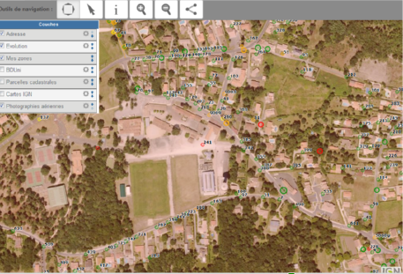
Expertises au service des communes
Expertise de La Poste sur l’adresse sémantique
Expertise de l’IGN sur la localisation des données

Slide 11
MISE EN ŒUVRE DEPARTEMENTALE
Communes
et EPCI
déclarent l’adresse au travers du Guichet Adresse Nationale
Base Adresse Nationale
Géo Vendée décrypte le flux internet de la BAN et les adresses alimentent
en temps réel la Base Géo Vendée
Sous convention
PORTAIL Géo Vendée
WWW.geovendee.fr
Base Géo Vendée
La BGV remonte en temps réel les modifications d’adresse vers les
SIG des partenaires sous convention.

Slide 12
Temps d’échange
Vous avez des questions ?
La parole est à vous

